Slide 1
MICROECONOMIA II
Alan Gayger, Diogo Sánchez, Pedro Werneck e Moisés Gonçalves (Grupo 2)

Slide 2
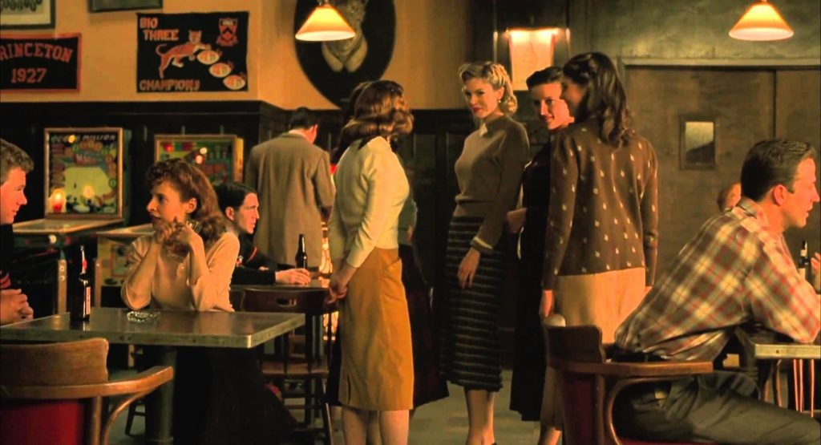
MODELAGEM DE TEORIA DOS JOGOS PARA APPS DE RELACIONAMENTO

Slide 3
Sumário
Finalidade do Jogo;
Definindo o Jogo;
Resolvendo o Jogo;
Avaliação do Jogo;
Conclusão.

Slide 4
01
Finalidade do Jogo

Slide 5
Finalidade do Jogo
Problema a ser analisado
- Restrição de likes;
- Gasto ineficiente.
Justificar Teoria dos Jogos
- Ação de um indivíduo influencia no resultado do outro.
Finalidade do Jogo
- Compreender interação estratégica;
- Determinar estratégias racionais.

Slide 6
02
Definindo o Jogo

Slide 7
Definindo o Jogo
Jogadores
N usuários (jogadores);
Rank 1 a 3.
Espaço de Estratégias (jogador i)
- conjunto {L, NL} (Like e Não Like) para ∀ jogador j ∈ 1,2,...,N com i≠j.

Slide 8
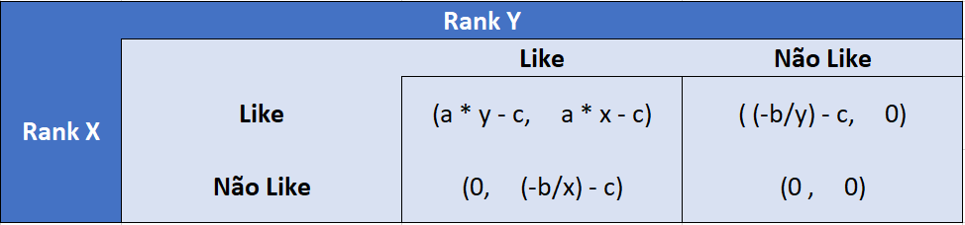
Definindo o Jogo
Payoffs
“c” representa o custo do like;
“b” representa o impacto da rejeição;
“a” representa o impacto do match.
OBS: {L, L} e {NL, NL} são os EN da matriz de payoff, se a > c.

Slide 9
03
Resolvendo o Jogo

Slide 10
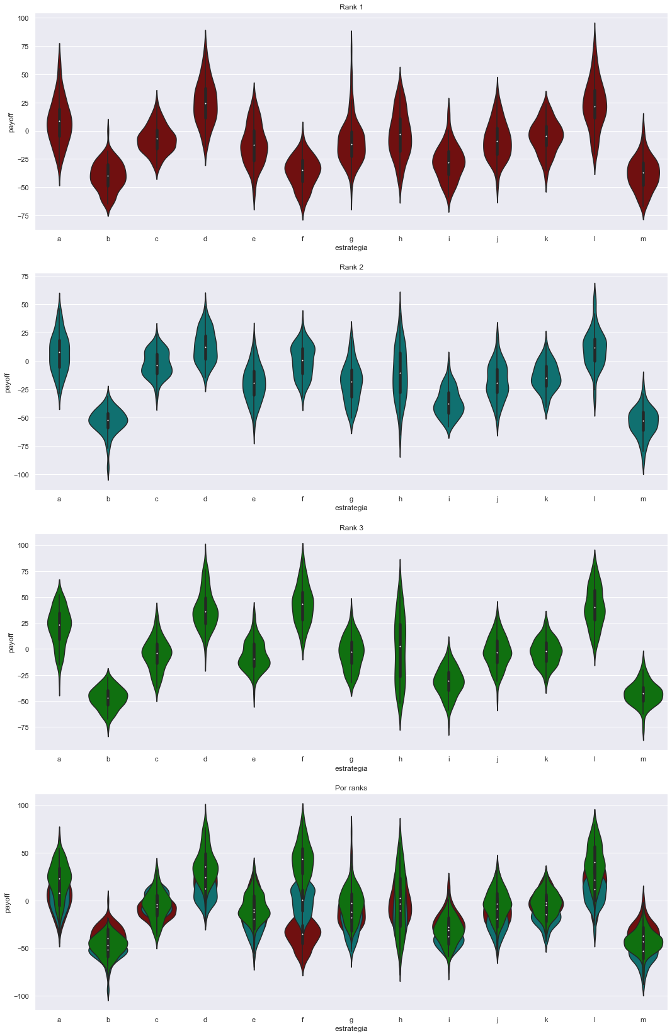
Resolvendo o Jogo
rank 1
rank 2
rank 3

Slide 11
Resolvendo o Jogo
Melhores estratégias
- a – razoável;
- d – exigente;
- l – enjoadinha.
Piores estratégias
- b – avessa ao risco;
- m – ladeira abaixo.

Slide 12
Resolvendo o Jogo
Evolução dos payoffs
Simulação Python:
100 individuos;
40 likes por individuo;
40 simulações;

Slide 13
04
Avaliação do Jogo

Slide 14
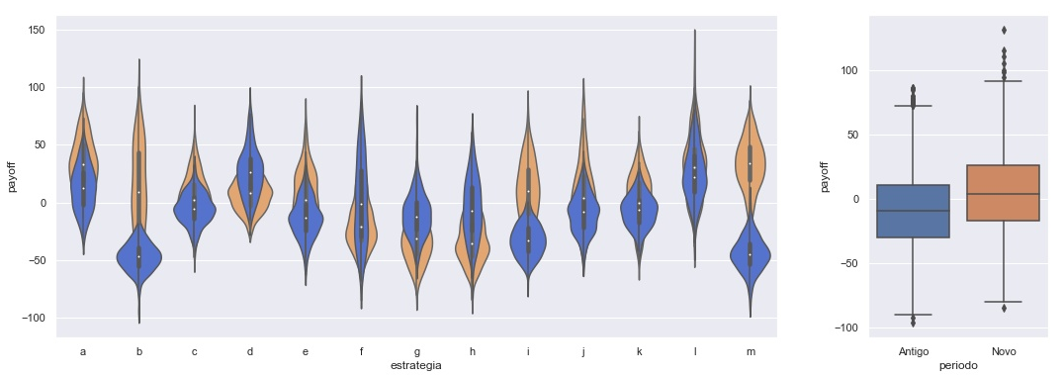
Avaliação do Jogo
Jogo com e sem planejador central Planejador central oferece pacote premium (usuários podem ver quem deu deslike neles).
Simulação 1
Simulação 2

Slide 15
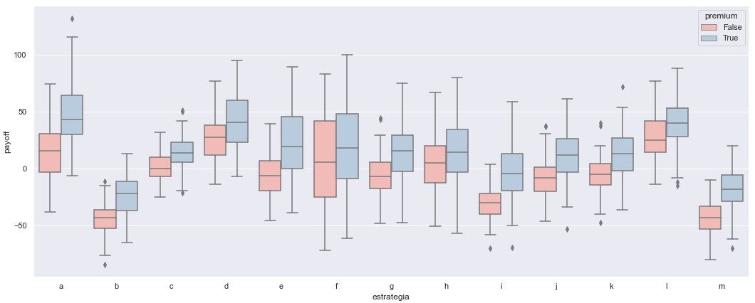
Avaliação do Jogo
Usuários free e premium

Slide 16
Avaliação do Jogo
Simulação Python:
100 individuos;
40 likes por individuo;
40 simulações;
50 % pacote premium < < atualização

Slide 17
05
Conclusão

Slide 18
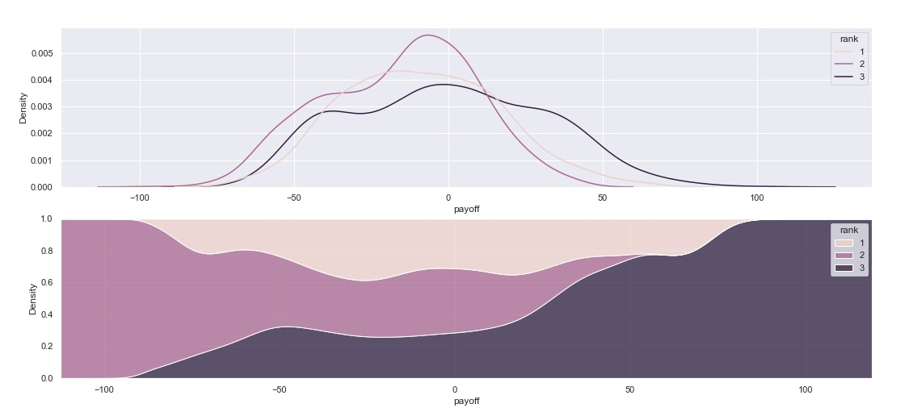
CONCLUSÃO
Pessoas interessantes recebem mais likes;
A estratégia racional é dar like em pessoas interessantes;
Indivíduo com mais informação decide melhor.

Slide 19
Obrigado!

